Slide 1
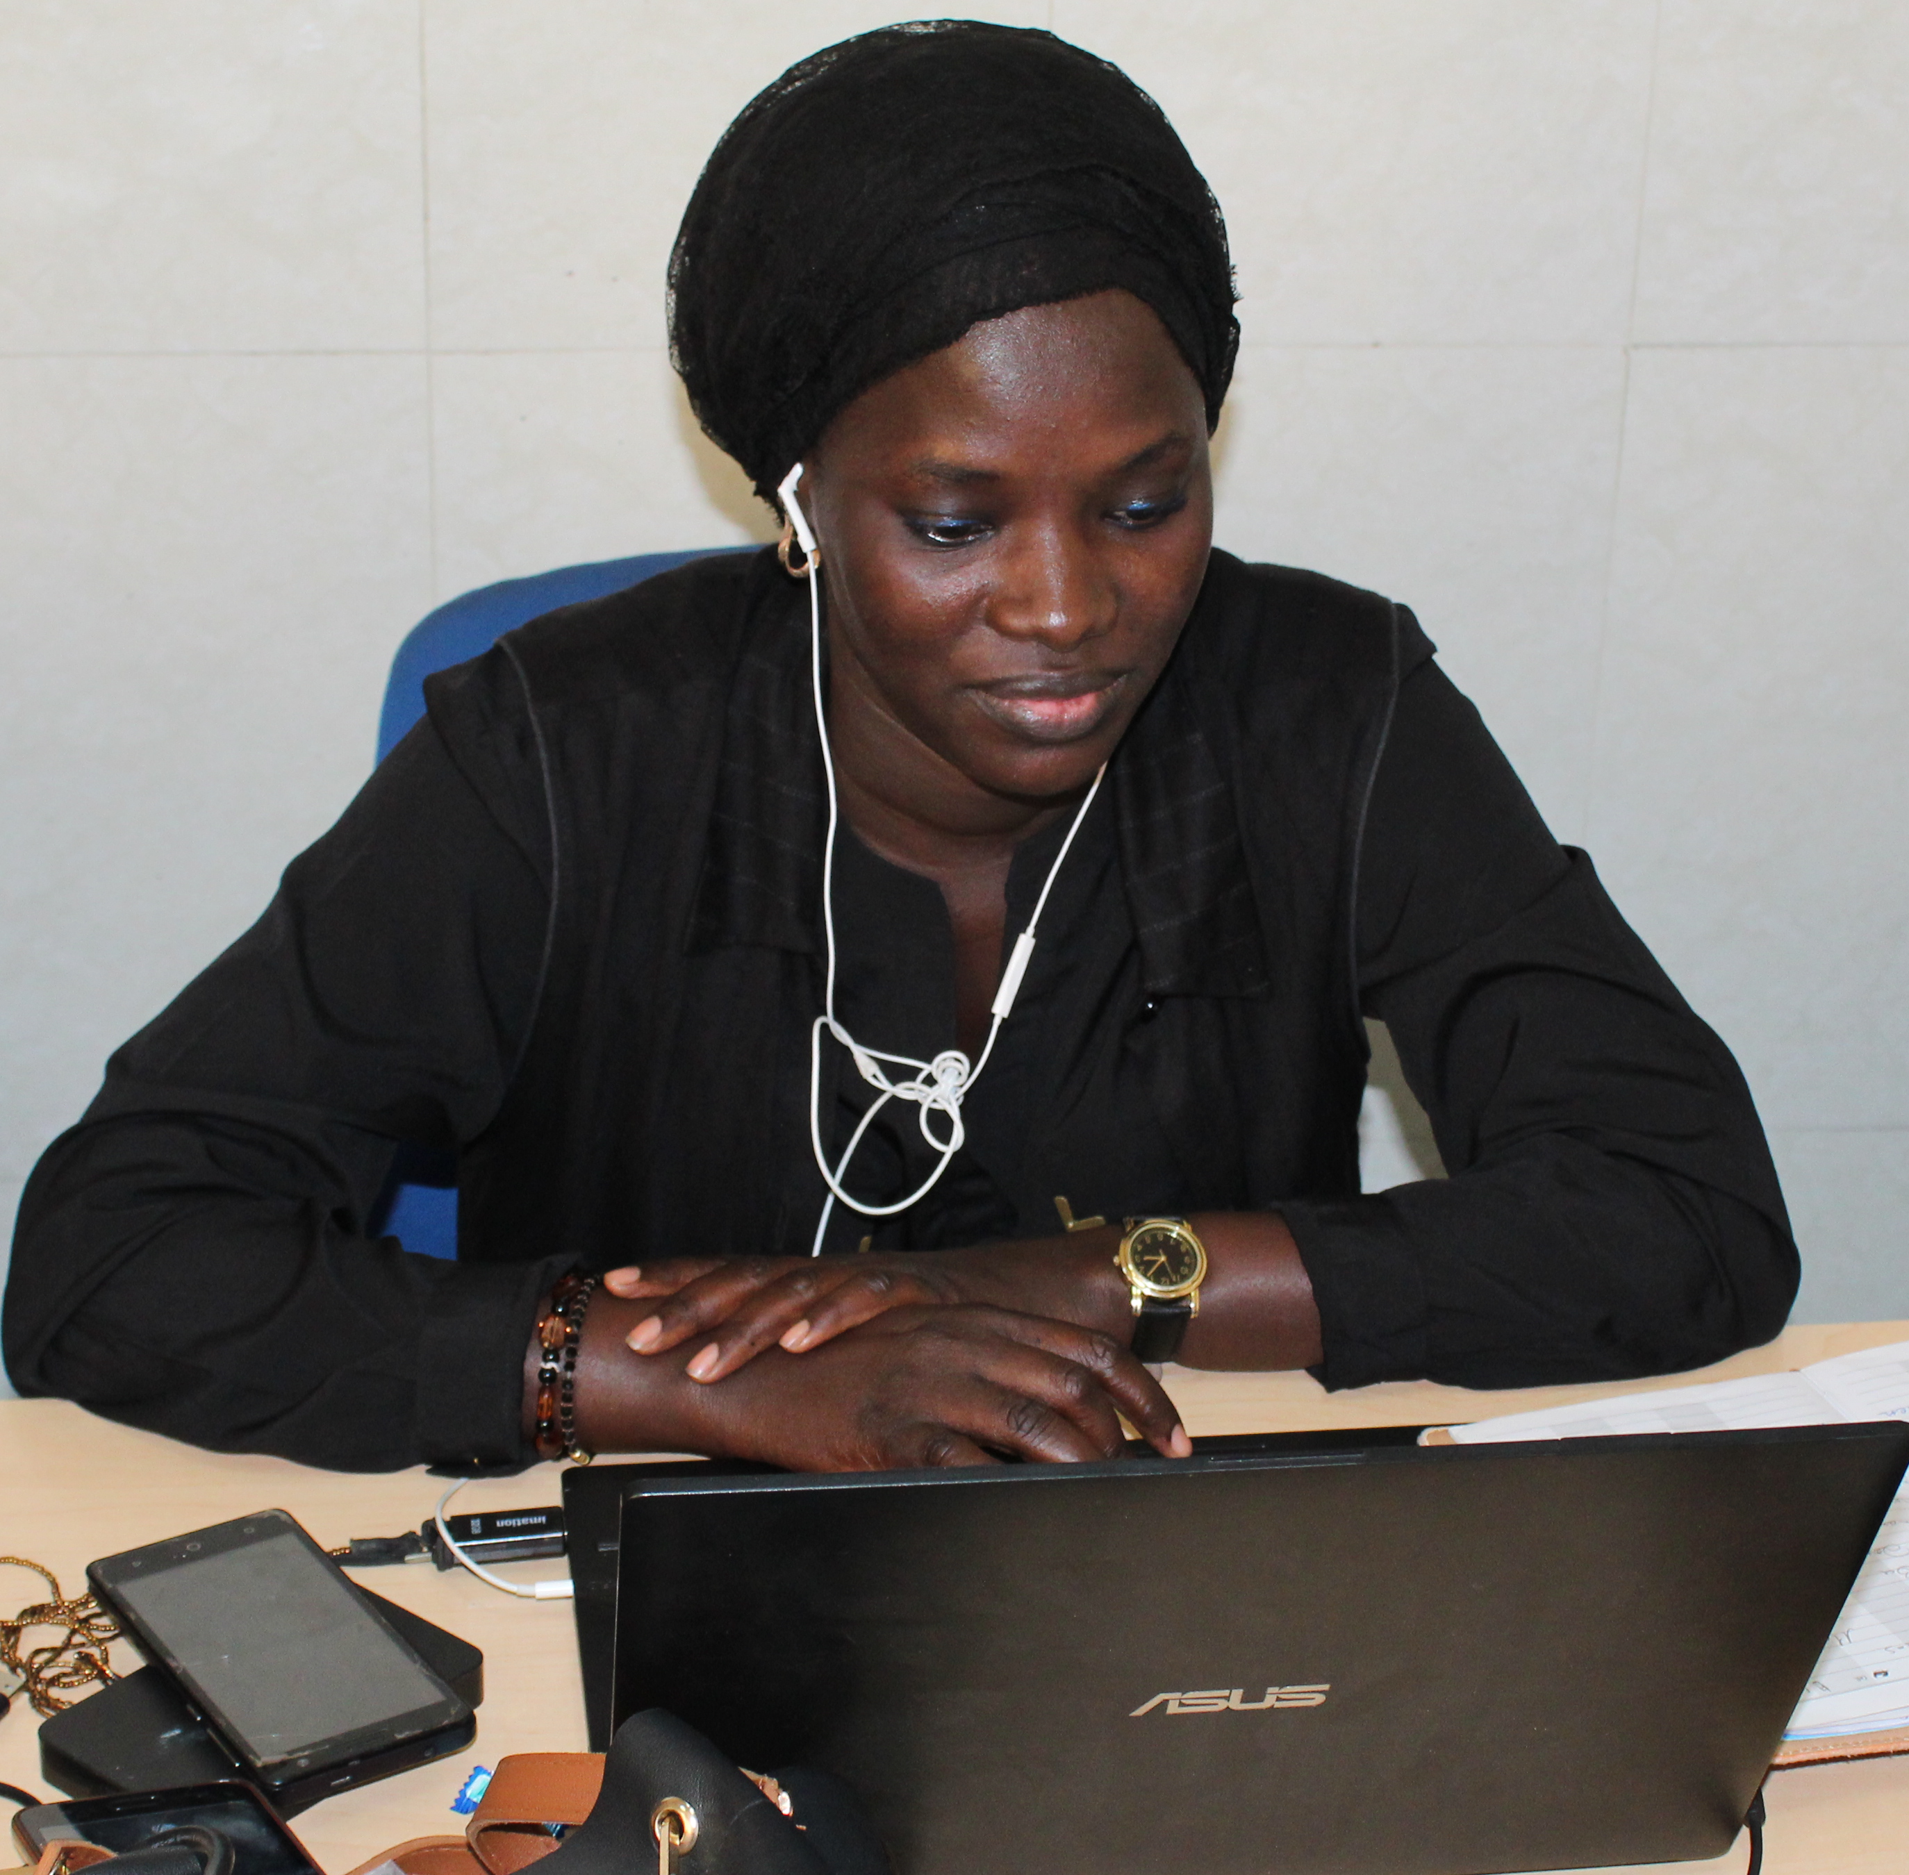






Oumou Kalsoum Sene / Développeuse web et mobile
Pour ce poste de développeuse web, je maitrise les langages énumérer
ci-dessous, j’ai eu a réaliser des projets très réussis qui sont disponibles sur mon GitHub.
EXPERIENCE
Contact
Access Code School Dakar /Apprenante | 2018- 2019
C’est une école de formation en développement web ou j’ai appris plusieurs langages de programmation . J’ai réalisés des projets en groupe mais aussi individuel comme un annuaire de films , une application de transfert de fichiers, un explorateur de fichiers , un jeu vidéo, un générateur de mêmes et bien d’autres.
+2211776893690
+221776512125
oumoukalsoums@gmail.com
Patisen Senegal / Stagiaire | 2018- 2019
J’ai éffectuée un stage de un mois a Patisen comme contrôleuse de qualité. J’étaise au niveau du laboratoire.
Cité fadja villa 54 Dakar
Compétences
SOCIETE / TITRE DU POSTE | 2015- 2017
Décrivez ici les fonctions que vous avez occupées. Décrivez également vos missions, le nombre de personnes que vous avez encadré et si vous le pouvez, essayez d’inscrire les résultats que vous avez obtenus, n’hésitez pas à les quantifier.
HTML5 /CSS3
Javascript/Jquery
Bootstrap/Materialize
Ionic/Twig
FORMATION
Photoshop/Illustrator
Access Code School / Bac+2 en développement web et mobile | 2018 – 2019
Cette formation développement web m’a permis d’apprendre le travail en groupe à gérer l’stress et a respecter le délai.
Wordpress
Université Cheikh Anta Diop Dakar/ Master II en enseignement Physique Chimie | 2016 - 2017
C’est une formation qui nous formes a enseigner à des élèves du moyen et secondaire la physique et la chimie.
Social
Github.com/KALSOUM
PERSONNALITE
Twitter.com/@Oumoudavid
Linkedin.com/oumou kalsoum sene deme
Curieuse
Endurante
Créative
Organisée

